Slide 1
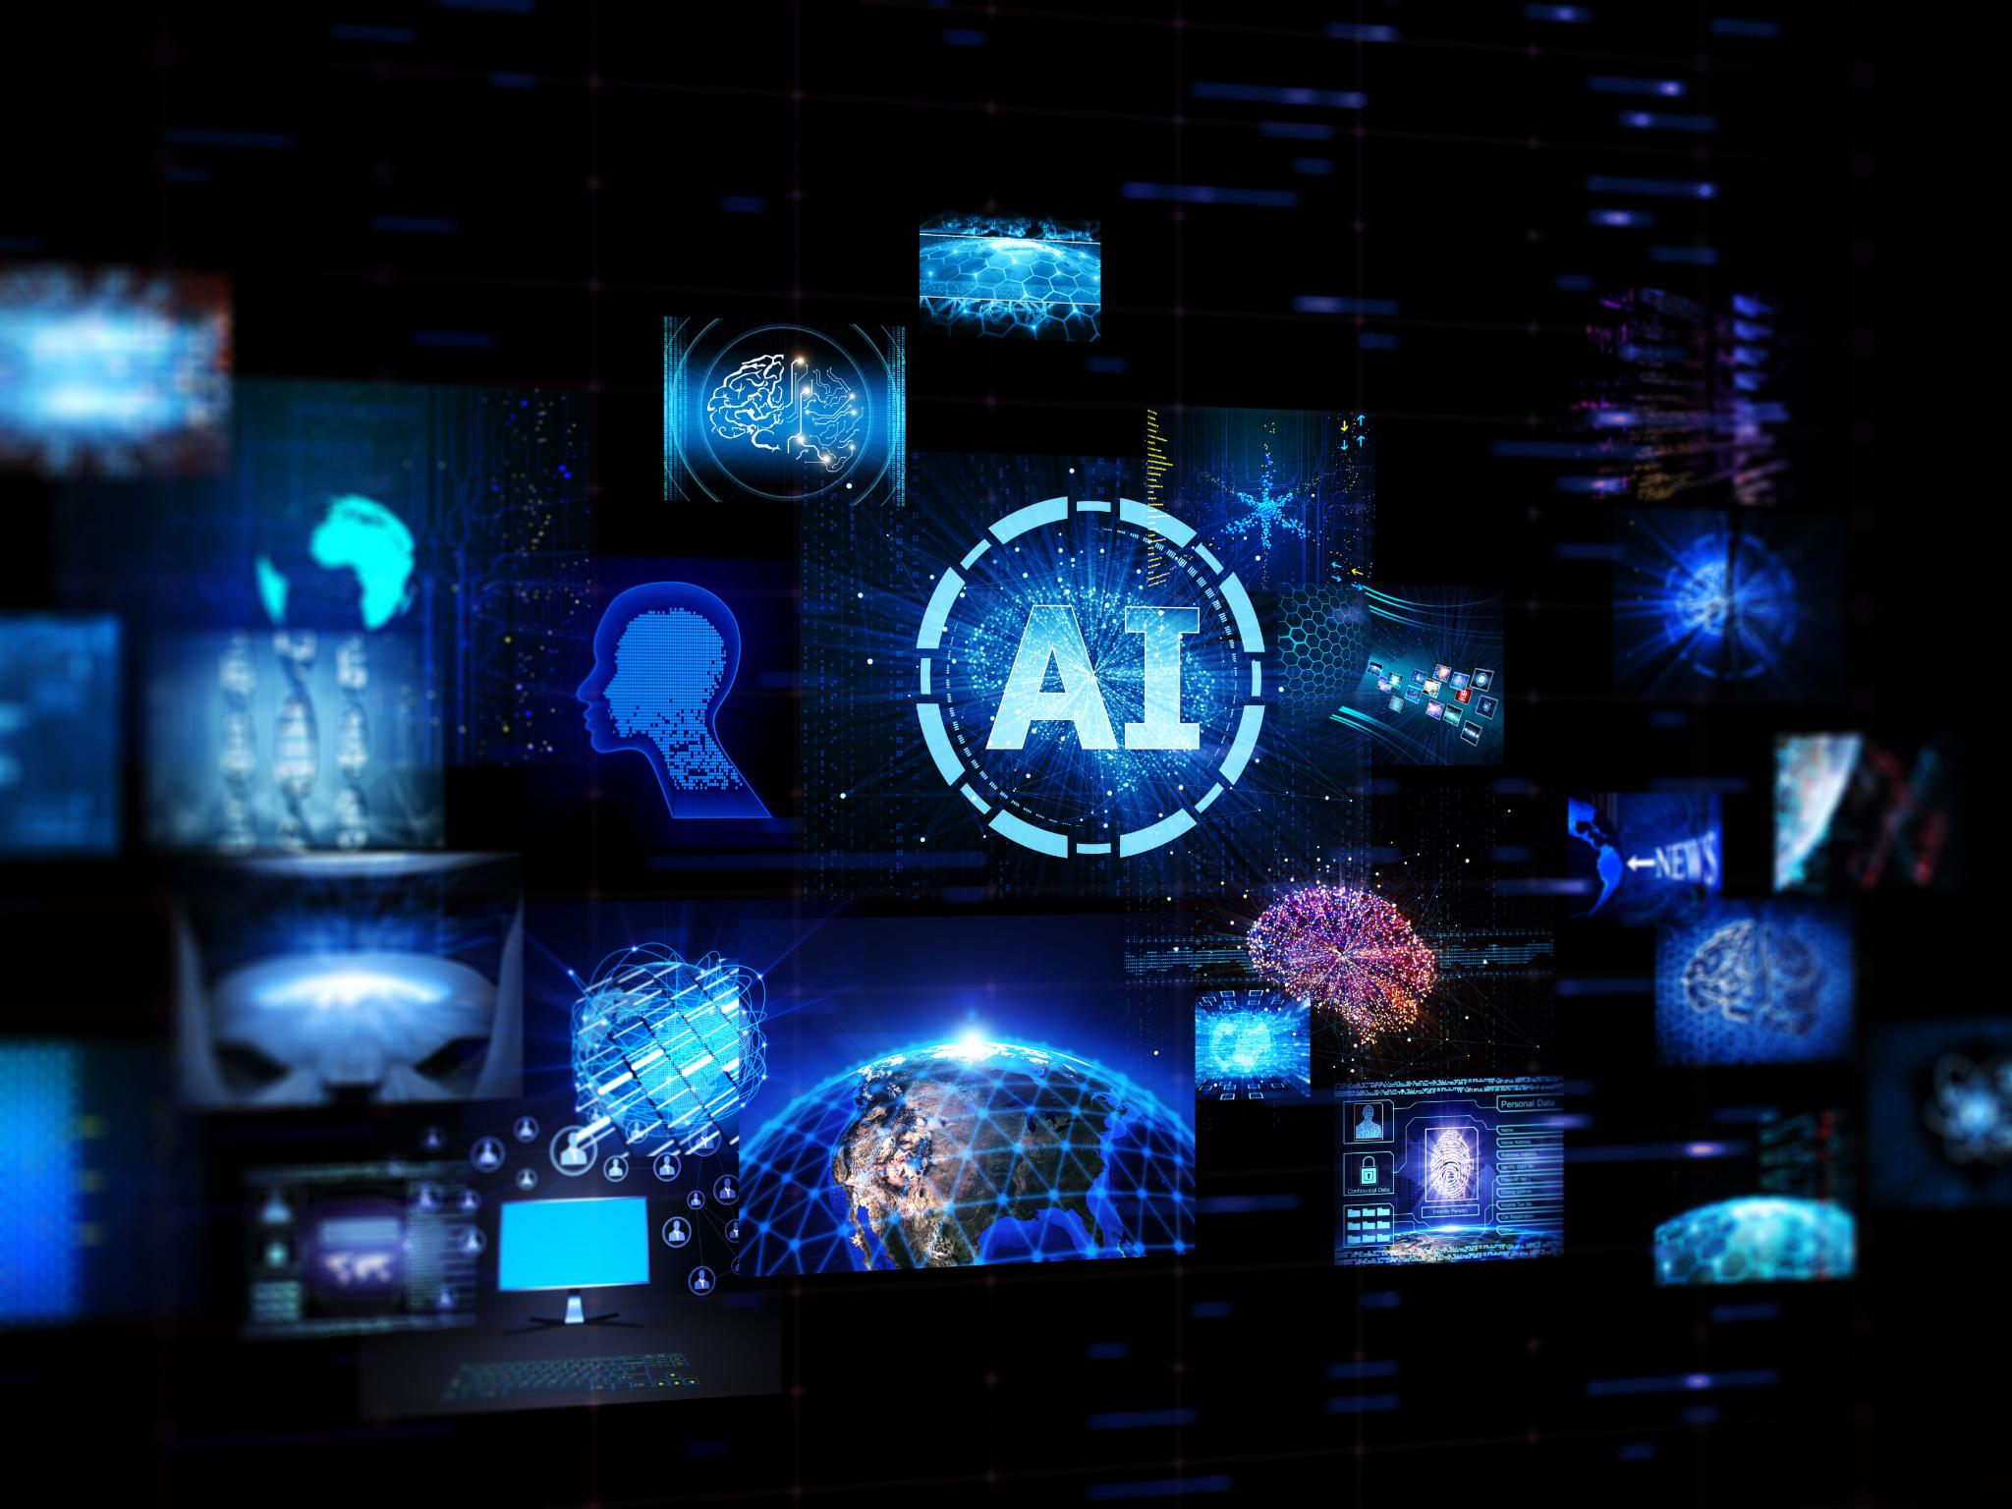
IA para la creación de contenido multimedia
Innovación tecnológica para generar imágenes, videos y audio
Notes:
---

Slide 2
Fundamentos y aplicaciones de la IA en contenido multimedia
Notes:
---
Esta diapositiva hace referencia a información del siguiente archivo: https://intecapedu-my.sharepoint.com/personal/adonis_gomez_intecap_edu_gt/Documents/Archivos%20de%20Microsoft%C2%A0Copilot%20Chat/diapositiva-IA.txt,https://intecapedu-my.sharepoint.com/personal/adonis_gomez_intecap_edu_gt/_layouts/15/Doc.aspx?sourcedoc=%7BCD3765CF-576B-488C-8974-0F66F8A9BBA8%7D&file=06%20generaci%C3%B3n%20de%20contenido%20audiovisual.docx&action=default&mobileredirect=true
Portada y contexto del curso IA desde 0, ¿Qué es la creación de contenido multimedia con IA?, Generación de imágenes con Inteligencia Artificial, Creación de videos con IA para educación y trabajo, Audio y voz artificial como recurso multimedia, Diseño gráfico asistido por IA, Integración de herramientas de IA en un flujo de trabajo, Casos prácticos de uso de IA en diferentes áreas, Buenas prácticas al utilizar IA para contenido multimedia, Conclusiones y reflexión final

Slide 3
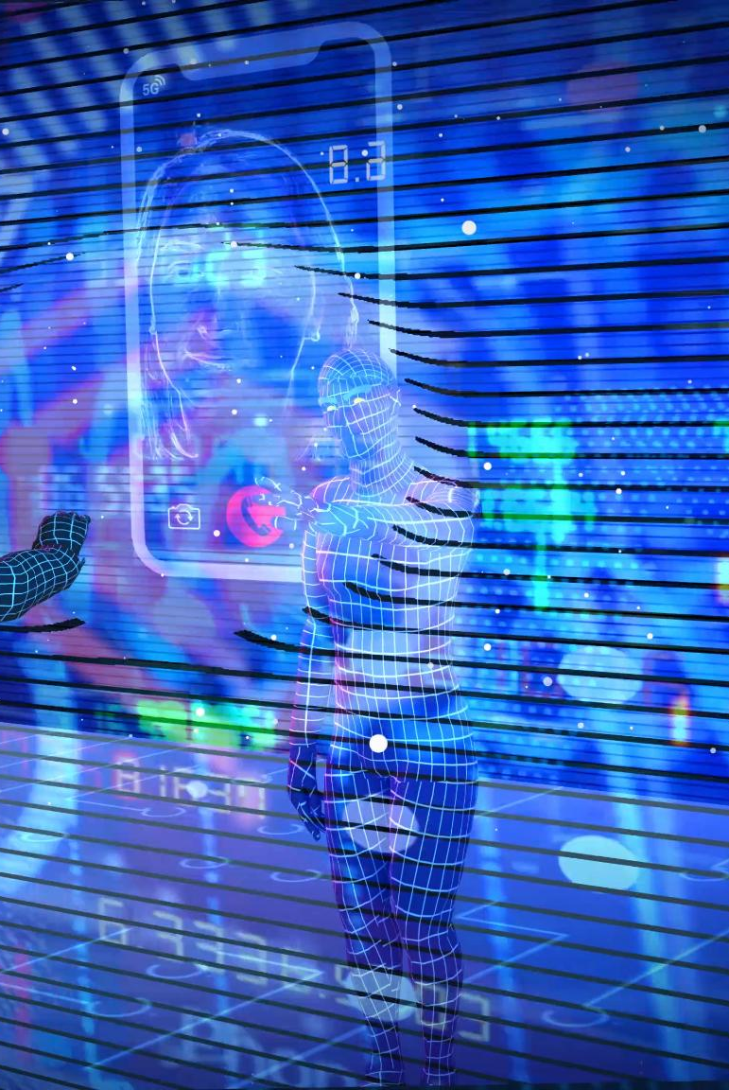
Portada y contexto del curso IA desde 0
Introducción a IA práctica
La IA es una herramienta accesible para crear contenido multimedia en educación y productividad.
Optimización y calidad
Profesionales usan IA para optimizar tiempo y mejorar calidad, reduciendo tareas repetitivas.
Personalización educativa
La IA permite personalizar el aprendizaje y facilitar comprensión con recursos visuales y audiovisuales.
Motivación y futuro
El curso motiva a explorar IA como tecnología moderna alineada con demandas laborales y académicas.
Notes:
---
Esta diapositiva hace referencia a información del siguiente archivo: https://intecapedu-my.sharepoint.com/personal/adonis_gomez_intecap_edu_gt/Documents/Archivos%20de%20Microsoft%C2%A0Copilot%20Chat/diapositiva-IA.txt,https://intecapedu-my.sharepoint.com/personal/adonis_gomez_intecap_edu_gt/_layouts/15/Doc.aspx?sourcedoc=%7BCD3765CF-576B-488C-8974-0F66F8A9BBA8%7D&file=06%20generaci%C3%B3n%20de%20contenido%20audiovisual.docx&action=default&mobileredirect=true
Esta diapositiva introduce el tema central del módulo: el uso de la Inteligencia Artificial para la creación de contenido multimedia en contextos educativos y de productividad. El objetivo principal es contextualizar al estudiante principiante del curso "IA desde 0", mostrando que la IA no es una tecnología lejana o compleja, sino una herramienta práctica que ya se utiliza para crear documentos, imágenes, videos, audios y diseños gráficos. En la actualidad, estudiantes, docentes y profesionales emplean IA para optimizar su tiempo y mejorar la calidad de sus entregables, reduciendo tareas repetitivas y enfocándose en actividades de mayor valor intelectual. El curso parte de una visión accesible, utilizando lenguaje sencillo y ejemplos cotidianos, como la creación de una presentación, el diseño de una infografía o la elaboración de un video explicativo sin conocimientos técnicos avanzados. Además, se enfatiza que la IA aplicada a la educación permite personalizar el aprendizaje, crear materiales atractivos y facilitar la comprensión de contenidos complejos mediante recursos visuales y audiovisuales. Desde la perspectiva de la productividad, la IA se presenta como un asistente que apoya la creatividad humana, acelera procesos y mejora resultados, sin reemplazar el criterio profesional. La portada cumple también una función motivacional, invitando al estudiante a explorar un enfoque moderno y tecnológico del aprendizaje, alineado con las demandas actuales del mercado laboral y académico. Visualmente, se sugiere una imagen de una persona interactuando con tecnología inteligente, simbolizando la colaboración entre humanos e inteligencia artificial como eje central del módulo.

Slide 4
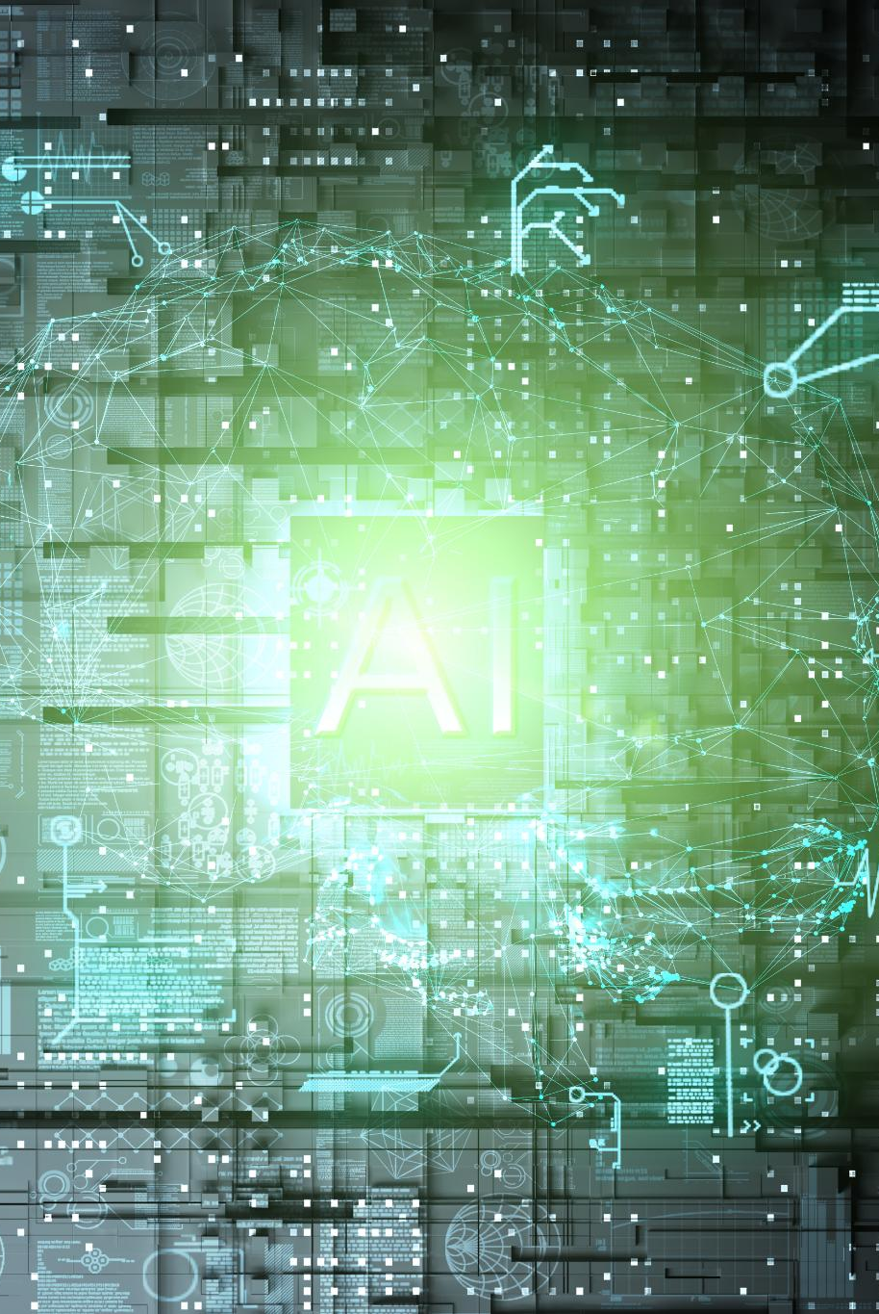
¿Qué es la creación de contenido multimedia con IA?
Generación automatizada de contenido
La IA crea y edita imágenes, videos y audios a partir de instrucciones simples en lenguaje natural, facilitando la producción multimedia.
Incremento de productividad
El uso de IA ahorra tiempo y reduce la necesidad de habilidades técnicas avanzadas en la creación de materiales multimedia.
Accesibilidad y democratización
Las herramientas con IA permiten a usuarios sin experiencia técnica crear materiales profesionales y personalizados.
Aplicaciones educativas y profesionales
La IA genera recursos educativos atractivos y comunicaciones laborales eficientes, potenciando el aprendizaje y el trabajo moderno.
Notes:
---
Esta diapositiva hace referencia a información del siguiente archivo: https://intecapedu-my.sharepoint.com/personal/adonis_gomez_intecap_edu_gt/Documents/Archivos%20de%20Microsoft%C2%A0Copilot%20Chat/diapositiva-IA.txt,https://intecapedu-my.sharepoint.com/personal/adonis_gomez_intecap_edu_gt/_layouts/15/Doc.aspx?sourcedoc=%7BCD3765CF-576B-488C-8974-0F66F8A9BBA8%7D&file=06%20generaci%C3%B3n%20de%20contenido%20audiovisual.docx&action=default&mobileredirect=true
La creación de contenido multimedia con Inteligencia Artificial se refiere al uso de sistemas capaces de generar, editar o mejorar materiales como imágenes, videos, audios y diseños gráficos a partir de instrucciones simples, generalmente en lenguaje natural. En lugar de comenzar desde cero, la IA actúa como un asistente que transforma ideas en productos visuales o audiovisuales listos para usar. Esto impacta directamente en la productividad, ya que permite ahorrar tiempo en tareas que antes requerían habilidades especializadas o largas horas de trabajo. Por ejemplo, un estudiante puede generar ilustraciones para una presentación académica, mientras que un docente puede crear videos educativos o narraciones de audio para reforzar el aprendizaje. La IA también mejora la calidad del contenido al ofrecer resultados consistentes, adaptados a un estilo visual definido y alineados con objetivos específicos. Otro aspecto clave es la accesibilidad, ya que estas herramientas democratizan la creación multimedia, permitiendo que cualquier persona, independientemente de su experiencia técnica, pueda producir materiales profesionales. En el ámbito educativo, esto se traduce en recursos más atractivos y personalizados; en el ámbito laboral, en comunicaciones más claras y eficientes. El flujo típico incluye al usuario que define una necesidad, la IA que procesa la instrucción y un resultado final optimizado, como un video explicativo, una imagen corporativa o un diseño gráfico. Este enfoque fomenta mejores resultados en menos tiempo, posicionando a la IA como un aliado estratégico para el aprendizaje y el trabajo moderno.

Slide 5
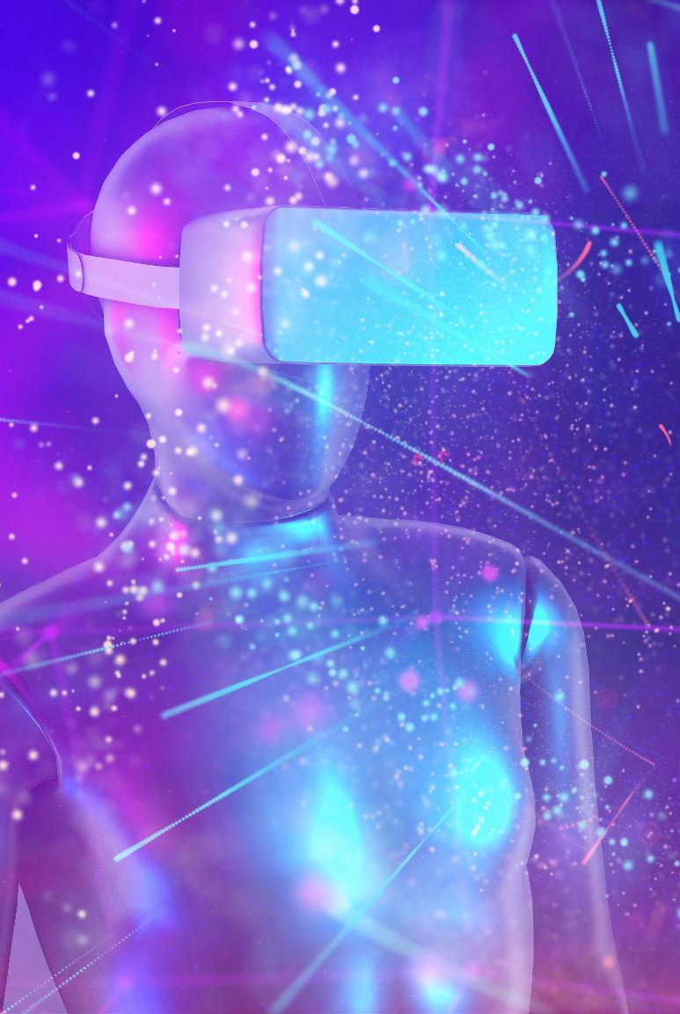
Generación de imágenes con Inteligencia Artificial
Creación de imágenes mediante IA
La IA genera ilustraciones, fotos simuladas y gráficos a partir de descripciones textuales llamadas prompts.
Beneficios para la productividad
Reduce tiempo y costos eliminando la necesidad de diseñadores o licencias de imágenes.
Aplicaciones educativas y profesionales
Se utiliza en informes, presentaciones, manuales y publicaciones de redes sociales para comunicación visual clara.
Personalización y control creativo
Permite definir colores, estilos y contextos alineados con la identidad visual del proyecto o institución.
Notes:
---
Esta diapositiva hace referencia a información del siguiente archivo: https://intecapedu-my.sharepoint.com/personal/adonis_gomez_intecap_edu_gt/Documents/Archivos%20de%20Microsoft%C2%A0Copilot%20Chat/diapositiva-IA.txt,https://intecapedu-my.sharepoint.com/personal/adonis_gomez_intecap_edu_gt/_layouts/15/Doc.aspx?sourcedoc=%7BCD3765CF-576B-488C-8974-0F66F8A9BBA8%7D&file=06%20generaci%C3%B3n%20de%20contenido%20audiovisual.docx&action=default&mobileredirect=true
La generación de imágenes con IA permite crear ilustraciones, fotografías simuladas, diagramas y gráficos a partir de descripciones textuales conocidas como prompts. Esta tecnología es especialmente útil para la productividad porque elimina la dependencia de bancos de imágenes genéricos o de procesos de diseño complejos. En contextos educativos y profesionales, las imágenes generadas con IA se utilizan para portadas de informes, diapositivas, manuales, material de capacitación, publicaciones en redes sociales y afiches informativos. Uno de los principales beneficios es la reducción de tiempo y costos, ya que no se requiere contratar diseñadores ni adquirir licencias de imágenes. Además, la personalización es total: se pueden definir colores, estilos y contextos específicos, alineados con la identidad visual de una institución o proyecto. Herramientas como ChatGPT con generación de imágenes permiten obtener resultados de alta calidad con instrucciones sencillas, por ejemplo describiendo una oficina moderna donde se utiliza IA para mejorar la productividad. Para principiantes, este enfoque facilita la creatividad, ya que la IA actúa como un traductor entre la idea y el resultado visual. Sin embargo, también es importante revisar las imágenes generadas para asegurar que sean apropiadas, coherentes y éticamente correctas. En conjunto, la generación de imágenes con IA se convierte en un recurso clave para comunicar ideas de forma visual, clara y profesional.

Slide 6
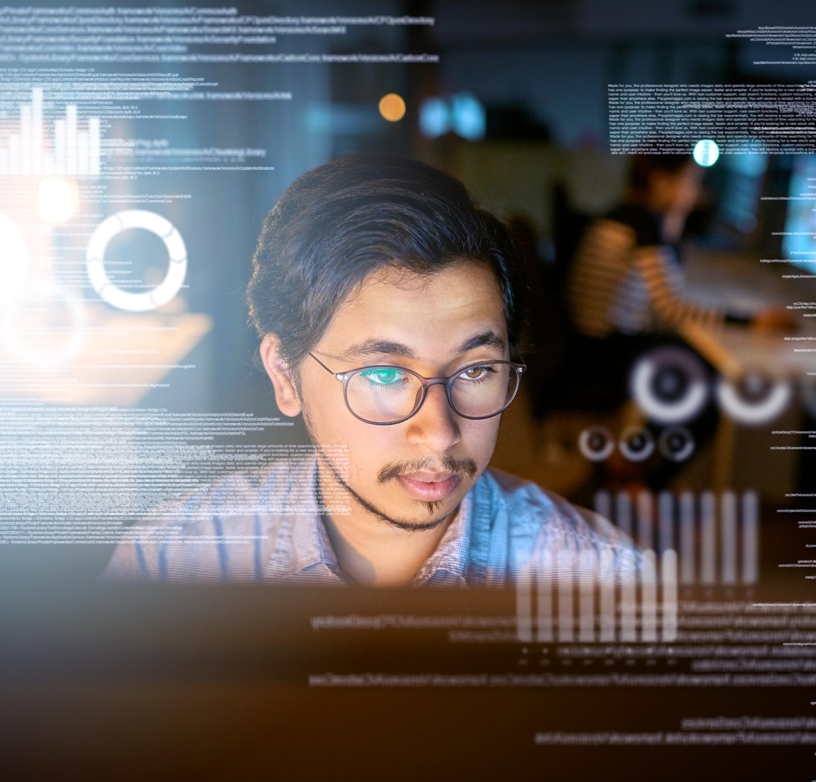
Creación de videos con IA para educación y trabajo
Proceso de creación con IA
La IA permite convertir textos en videos completos con imágenes, animaciones, narración y subtítulos de forma automática.
Beneficios para educación y trabajo
Los videos con IA mejoran la comunicación, facilitando la explicación de conceptos y estandarizando mensajes corporativos.
Herramientas y buenas prácticas
Herramientas automatizan la edición, pero es esencial revisar el contenido para ajustar el tono y coherencia visual final.
Notes:
---
Esta diapositiva hace referencia a información del siguiente archivo: https://intecapedu-my.sharepoint.com/personal/adonis_gomez_intecap_edu_gt/Documents/Archivos%20de%20Microsoft%C2%A0Copilot%20Chat/diapositiva-IA.txt,https://intecapedu-my.sharepoint.com/personal/adonis_gomez_intecap_edu_gt/_layouts/15/Doc.aspx?sourcedoc=%7BCD3765CF-576B-488C-8974-0F66F8A9BBA8%7D&file=06%20generaci%C3%B3n%20de%20contenido%20audiovisual.docx&action=default&mobileredirect=true
La creación de videos con Inteligencia Artificial consiste en transformar un texto o guion en un video completo que puede incluir imágenes, animaciones, narración, música y subtítulos. Esta capacidad es especialmente valiosa en entornos educativos y corporativos, donde el video se ha convertido en uno de los formatos más efectivos para comunicar información. Con IA, es posible crear videos de capacitación, inducción de personal, presentaciones de proyectos, tutoriales o videos promocionales en cuestión de minutos. Herramientas como InVideo AI o Canva permiten automatizar gran parte del proceso, reduciendo significativamente las horas de edición manual. Entre los beneficios destacan la rapidez, la facilidad de uso y la posibilidad de generar contenido profesional sin conocimientos técnicos avanzados. En educación, los videos generados con IA ayudan a explicar conceptos complejos de forma visual y atractiva, mejorando la retención del conocimiento. En el ámbito laboral, facilitan la comunicación interna y externa, estandarizando mensajes y mejorando la imagen institucional. Un ejemplo práctico es crear un video corporativo de dos minutos sobre los beneficios de la IA para la productividad empresarial a partir de un simple prompt. Como buena práctica, se recomienda revisar el contenido final, ajustar el tono al público objetivo y mantener coherencia visual con otros materiales.

Slide 7
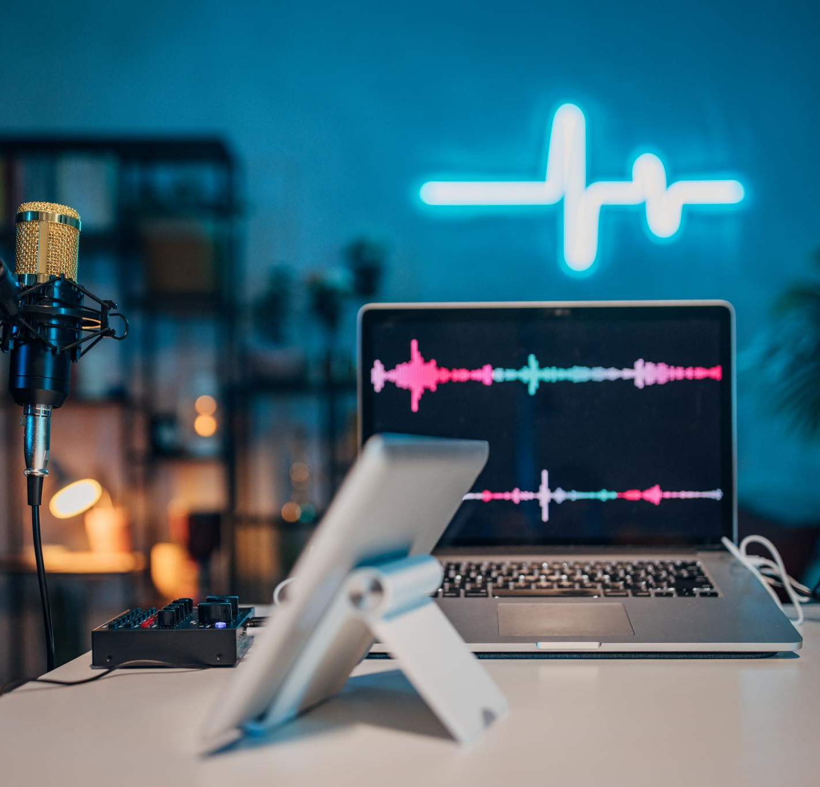
Audio y voz artificial como recurso multimedia
Aplicaciones de voz artificial
La voz artificial se utiliza en cursos online, videos corporativos, podcasts y mensajes automáticos para narraciones profesionales.
Beneficios productivos
Ahorra tiempo, garantiza calidad uniforme y ofrece voces en múltiples idiomas y estilos para mayor flexibilidad.
Impacto educativo y laboral
Facilita materiales accesibles y mensajes claros, apoyando estudiantes y comunicación institucional efectiva.
Consideraciones de uso
Es vital seleccionar voces apropiadas, revisar pronunciación y cuidar contenidos para mantener profesionalismo y credibilidad.
Notes:
---
Esta diapositiva hace referencia a información del siguiente archivo: https://intecapedu-my.sharepoint.com/personal/adonis_gomez_intecap_edu_gt/Documents/Archivos%20de%20Microsoft%C2%A0Copilot%20Chat/diapositiva-IA.txt,https://intecapedu-my.sharepoint.com/personal/adonis_gomez_intecap_edu_gt/_layouts/15/Doc.aspx?sourcedoc=%7BCD3765CF-576B-488C-8974-0F66F8A9BBA8%7D&file=06%20generaci%C3%B3n%20de%20contenido%20audiovisual.docx&action=default&mobileredirect=true
El uso de audio y voz artificial mediante IA permite generar narraciones profesionales sin necesidad de grabar la voz de una persona. Esta tecnología se aplica ampliamente en cursos en línea, videos corporativos, podcasts institucionales, manuales interactivos y mensajes automáticos. Desde la perspectiva de la productividad, la voz artificial ahorra tiempo, garantiza una calidad uniforme y ofrece disponibilidad inmediata en múltiples idiomas y estilos de voz. Herramientas como ElevenLabs, CapCut o Microsoft Clipchamp facilitan la conversión de texto a voz con resultados naturales y claros. En el ámbito educativo, estas narraciones permiten crear materiales accesibles, apoyar a estudiantes con diferentes estilos de aprendizaje y reutilizar contenidos en distintos formatos. En el entorno laboral, se utilizan para comunicar instrucciones, procesos o mensajes institucionales de manera consistente. Un ejemplo práctico es generar una narración de un minuto explicando la importancia del trabajo en equipo dentro de una empresa. A pesar de sus ventajas, es importante seleccionar voces adecuadas al contexto, revisar la pronunciación y cuidar el contenido para mantener profesionalismo y credibilidad. La voz artificial, bien utilizada, complementa eficazmente otros recursos multimedia creados con IA.

Slide 8
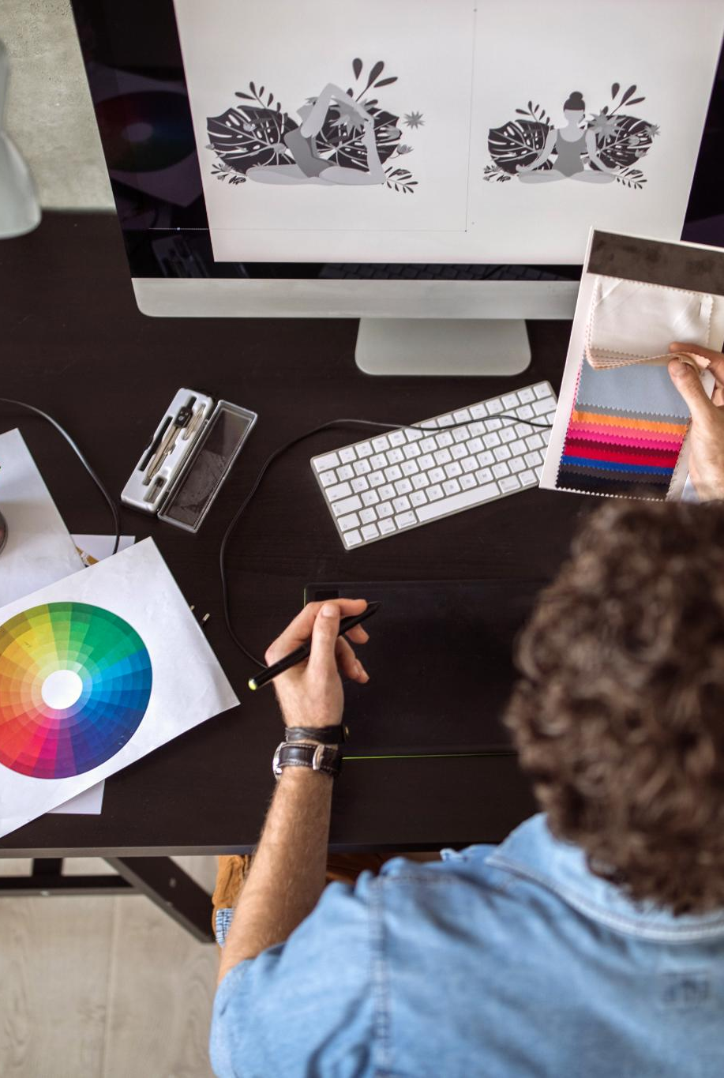
Diseño gráfico asistido por IA
Automatización del diseño gráfico
Las herramientas de IA automatizan la creación de materiales visuales como presentaciones e infografías, facilitando el proceso creativo.
Beneficios para la productividad
El diseño asistido por IA reduce el esfuerzo de diseño y asegura una imagen visual coherente sin necesidad de conocimientos técnicos avanzados.
Aplicaciones en educación y empresa
IA ayuda a crear recursos visuales atractivos para educación y fortalece la comunicación y la identidad corporativa en el ámbito empresarial.
Recomendaciones para diseño efectivo
Adaptar diseños al público objetivo y evitar saturación visual son claves para una comunicación profesional y efectiva.
Notes:
---
Esta diapositiva hace referencia a información del siguiente archivo: https://intecapedu-my.sharepoint.com/personal/adonis_gomez_intecap_edu_gt/Documents/Archivos%20de%20Microsoft%C2%A0Copilot%20Chat/diapositiva-IA.txt,https://intecapedu-my.sharepoint.com/personal/adonis_gomez_intecap_edu_gt/_layouts/15/Doc.aspx?sourcedoc=%7BCD3765CF-576B-488C-8974-0F66F8A9BBA8%7D&file=06%20generaci%C3%B3n%20de%20contenido%20audiovisual.docx&action=default&mobileredirect=true
El diseño gráfico asistido por Inteligencia Artificial se basa en el uso de plataformas que automatizan la creación de materiales visuales como presentaciones, infografías, carteles, certificados y contenido para redes sociales. Herramientas como Canva integran asistentes inteligentes que sugieren diseños, combinaciones de colores y tipografías, facilitando la creación de materiales profesionales en poco tiempo. Para la productividad, esto significa reducir drásticamente el esfuerzo de diseño y mantener una imagen visual consistente sin depender de conocimientos técnicos avanzados. En educación, el diseño asistido por IA permite crear recursos visuales atractivos que mejoran la comprensión y el interés de los estudiantes. En el ámbito empresarial, ayuda a comunicar información de forma clara y coherente, fortaleciendo la identidad corporativa. Un ejemplo común es diseñar una infografía sobre los beneficios de la IA para la productividad empresarial a partir de una plantilla inteligente. Como recomendación, es importante adaptar los diseños al público objetivo y evitar la saturación visual. El diseño gráfico asistido por IA se convierte así en un aliado clave para comunicar ideas de manera efectiva y profesional.

Slide 9
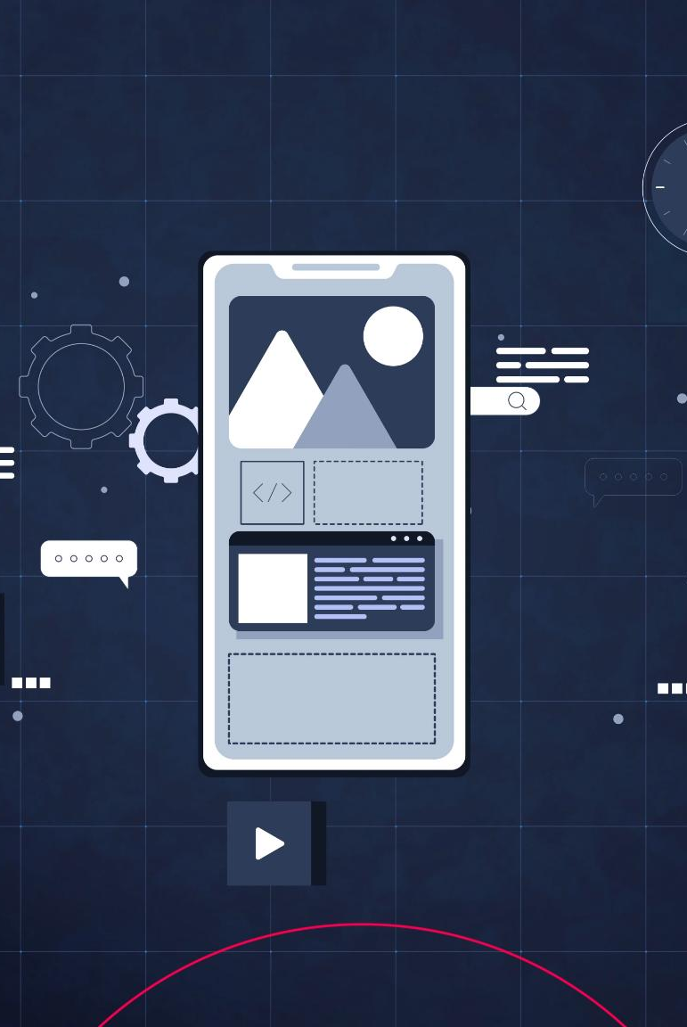
Integración de herramientas de IA en un flujo de trabajo
Maximización de productividad
Integrar diversas herramientas de IA en un flujo de trabajo aumenta la productividad y la calidad de los resultados obtenidos.
Aplicaciones prácticas
La combinación de IA permite crear documentos, presentaciones, videos y narraciones de forma coordinada y eficiente.
Aprendizaje estratégico
Para estudiantes, aprender un flujo integrado de IA promueve una visión estratégica más que dominar herramientas aisladas.
Claves del éxito
Definir objetivos claros, seleccionar herramientas adecuadas y revisar resultados aseguran calidad y pertinencia.
Notes:
---
Esta diapositiva hace referencia a información del siguiente archivo: https://intecapedu-my.sharepoint.com/personal/adonis_gomez_intecap_edu_gt/Documents/Archivos%20de%20Microsoft%C2%A0Copilot%20Chat/diapositiva-IA.txt,https://intecapedu-my.sharepoint.com/personal/adonis_gomez_intecap_edu_gt/_layouts/15/Doc.aspx?sourcedoc=%7BCD3765CF-576B-488C-8974-0F66F8A9BBA8%7D&file=06%20generaci%C3%B3n%20de%20contenido%20audiovisual.docx&action=default&mobileredirect=true
La integración de múltiples herramientas de Inteligencia Artificial en un solo flujo de trabajo permite maximizar la productividad y obtener resultados más completos. En un entorno laboral o educativo, es común combinar diferentes soluciones según la necesidad específica de cada etapa del proyecto. Por ejemplo, se puede utilizar ChatGPT para redactar documentos y generar ideas, Copilot o Canva para crear presentaciones, Canva o InVideo AI para producir videos, y CapCut o ElevenLabs para agregar narración de voz artificial. Este enfoque integral reduce tiempos, mejora la coherencia del contenido y facilita la reutilización de materiales en distintos formatos. Un caso práctico es la presentación de un nuevo procedimiento interno en una empresa, donde la IA permite crear documentos, presentaciones, infografías y videos explicativos de forma coordinada. Para estudiantes principiantes, aprender este flujo de trabajo es más útil que dominar muchas herramientas aisladas, ya que fomenta una visión estratégica del uso de la IA. La clave está en definir el objetivo, seleccionar las herramientas adecuadas y revisar siempre el resultado final para asegurar calidad y pertinencia.

Slide 10
Casos prácticos de uso de IA en diferentes áreas
Actividad | Sin IA | Con IA
Elaborar un informe | Redacción manual y mucho tiempo | Generación asistida y rápida
Preparar una clase | Búsqueda y diseño manual | Materiales automatizados
Crear una presentación | Diseño desde cero | Plantillas inteligentes
Organizar tareas | Gestión manual | Automatización y recordatorios
Notes:
---
Esta diapositiva hace referencia a información del siguiente archivo: https://intecapedu-my.sharepoint.com/personal/adonis_gomez_intecap_edu_gt/Documents/Archivos%20de%20Microsoft%C2%A0Copilot%20Chat/diapositiva-IA.txt,https://intecapedu-my.sharepoint.com/personal/adonis_gomez_intecap_edu_gt/_layouts/15/Doc.aspx?sourcedoc=%7BCD3765CF-576B-488C-8974-0F66F8A9BBA8%7D&file=06%20generaci%C3%B3n%20de%20contenido%20audiovisual.docx&action=default&mobileredirect=true
Los casos prácticos permiten comprender cómo la Inteligencia Artificial aplicada a contenido multimedia impacta en distintas áreas profesionales y educativas. En administración, la IA se utiliza para elaborar informes, presentaciones ejecutivas y documentación de procesos de manera más rápida y estructurada. En recursos humanos, facilita la creación de material de inducción, videos de bienvenida y manuales internos. En ventas, apoya el diseño de catálogos, publicidad y presentaciones comerciales atractivas. En educación, se emplea para desarrollar manuales, videos educativos, infografías y actividades interactivas que mejoran el aprendizaje. En emprendimientos, la IA ayuda a construir imagen corporativa y contenido para redes sociales sin grandes inversiones. Estos ejemplos demuestran que la IA no es exclusiva de expertos en tecnología, sino una herramienta transversal que se adapta a múltiples contextos. Analizar casos prácticos también permite comparar procesos tradicionales con procesos asistidos por IA, evidenciando ahorros de tiempo, mejora en la calidad visual y mayor eficiencia en la comunicación.

Slide 11

Buenas prácticas al utilizar IA para contenido multimedia
Definir objetivos claros
Establecer un propósito definido antes de usar IA mejora la calidad y precisión del contenido generado.
Prompts detallados
Escribir instrucciones claras y específicas permite que la IA entienda la intención correctamente.
Revisión y ajuste
Es vital revisar el contenido generado, corregir errores y adaptar el tono al público adecuado.
Ética y privacidad
Proteger datos personales y respetar la confidencialidad son aspectos esenciales en el uso de IA.
Notes:
---
Esta diapositiva hace referencia a información del siguiente archivo: https://intecapedu-my.sharepoint.com/personal/adonis_gomez_intecap_edu_gt/Documents/Archivos%20de%20Microsoft%C2%A0Copilot%20Chat/diapositiva-IA.txt,https://intecapedu-my.sharepoint.com/personal/adonis_gomez_intecap_edu_gt/_layouts/15/Doc.aspx?sourcedoc=%7BCD3765CF-576B-488C-8974-0F66F8A9BBA8%7D&file=06%20generaci%C3%B3n%20de%20contenido%20audiovisual.docx&action=default&mobileredirect=true
El uso responsable y efectivo de la Inteligencia Artificial requiere seguir una serie de buenas prácticas que garanticen calidad, ética y utilidad del contenido generado. En primer lugar, es fundamental definir claramente el objetivo antes de utilizar cualquier herramienta de IA, ya que un propósito bien establecido conduce a mejores resultados. Escribir prompts claros y detallados permite que la IA comprenda la intención del usuario y genere contenido más preciso. También es imprescindible revisar siempre el material generado, verificando la información, corrigiendo errores y adaptando el tono al público objetivo. La protección de datos personales y la confidencialidad de la información son aspectos clave, especialmente en entornos laborales y educativos. Asimismo, se recomienda mantener una identidad visual consistente y citar fuentes cuando corresponda. Finalmente, la IA debe utilizarse como apoyo al trabajo humano y no como reemplazo del pensamiento crítico. Estas prácticas fomentan un uso consciente de la tecnología y potencian sus beneficios sin comprometer la calidad ni la ética profesional.

Slide 12
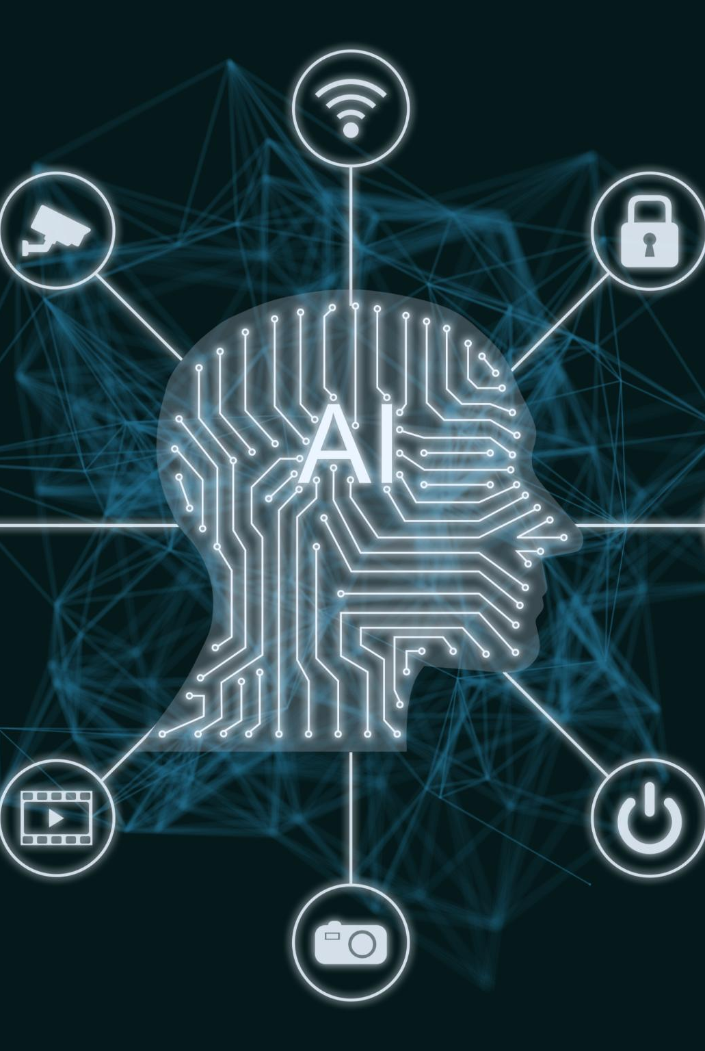
Conclusiones y reflexión final
Impacto en la creación multimedia
La IA permite generar imágenes, videos, audios y gráficos de forma rápida y profesional, accesible para principiantes.
Mejora de la productividad
La IA reduce tiempos, optimiza recursos y mejora la calidad del trabajo en ámbitos educativos y laborales.
Importancia del juicio humano
El uso de IA debe complementarse con criterio humano, revisión constante y buenas prácticas para lograr mejores resultados.
Reflexión y actitud responsable
Se invita a explorar la IA con creatividad, crítica y responsabilidad, potenciando capacidades y aprendizaje.
Notes:
---
Esta diapositiva hace referencia a información del siguiente archivo: https://intecapedu-my.sharepoint.com/personal/adonis_gomez_intecap_edu_gt/Documents/Archivos%20de%20Microsoft%C2%A0Copilot%20Chat/diapositiva-IA.txt,https://intecapedu-my.sharepoint.com/personal/adonis_gomez_intecap_edu_gt/_layouts/15/Doc.aspx?sourcedoc=%7BCD3765CF-576B-488C-8974-0F66F8A9BBA8%7D&file=06%20generaci%C3%B3n%20de%20contenido%20audiovisual.docx&action=default&mobileredirect=true
Como conclusión, la Inteligencia Artificial aplicada a la creación de contenido multimedia representa una oportunidad significativa para transformar la forma en que aprendemos, enseñamos y trabajamos. A lo largo del módulo se ha demostrado que la IA permite generar imágenes, videos, audios y diseños gráficos de manera rápida, accesible y profesional, incluso para usuarios principiantes. Su impacto en la productividad es evidente, ya que reduce tiempos, optimiza recursos y mejora la calidad de los materiales producidos. En el ámbito educativo, la IA facilita la creación de recursos atractivos y personalizados, mientras que en el entorno laboral fortalece la comunicación y la eficiencia. No obstante, su uso debe ir acompañado de criterio humano, revisión constante y buenas prácticas. El mensaje final refuerza la idea de que la Inteligencia Artificial no reemplaza el conocimiento humano, sino que potencia nuestras capacidades, mejora la productividad y transforma positivamente la manera en que aprendemos y trabajamos. Esta reflexión invita a los estudiantes a explorar la IA con una actitud crítica, creativa y responsable, cerrando el módulo con un espacio para preguntas y discusión.

